Slide 1
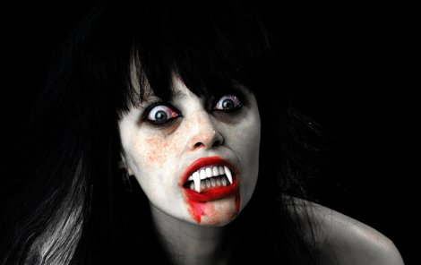
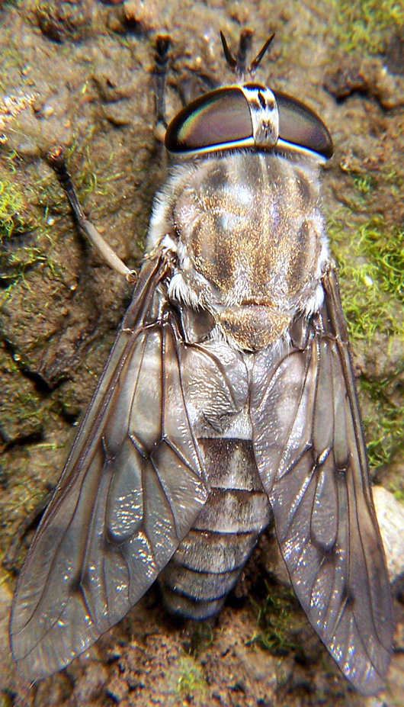
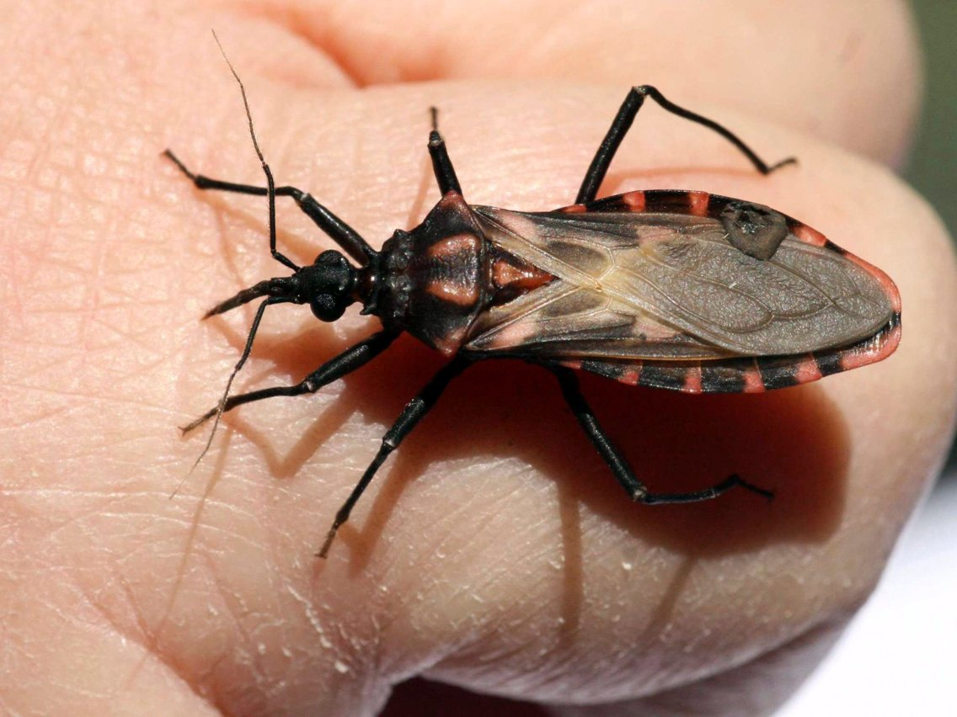
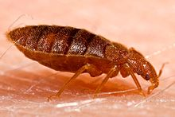
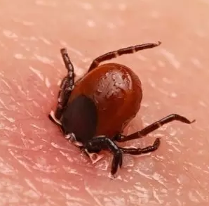
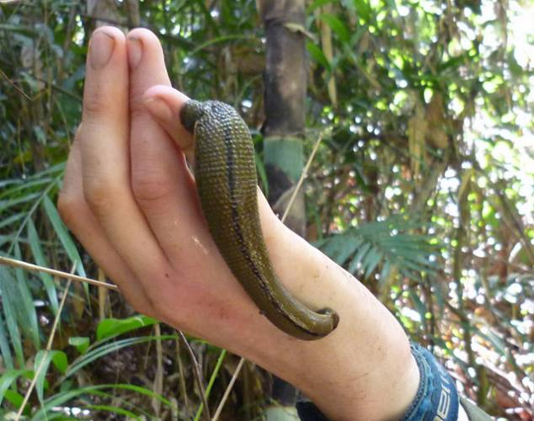
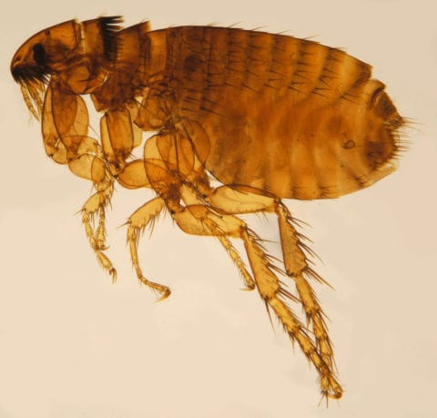
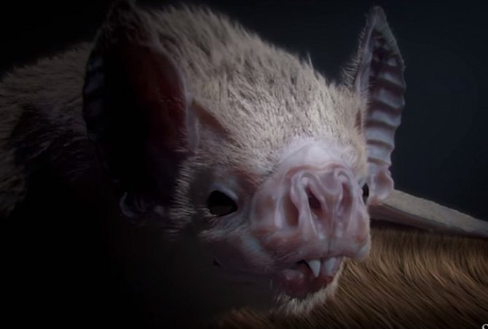
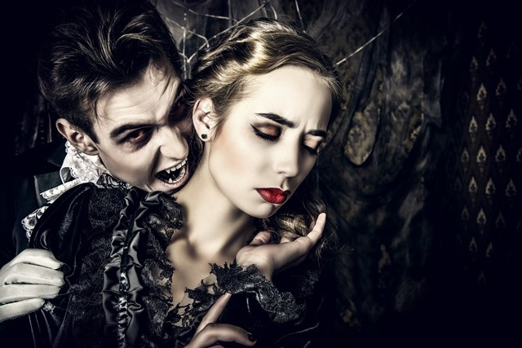
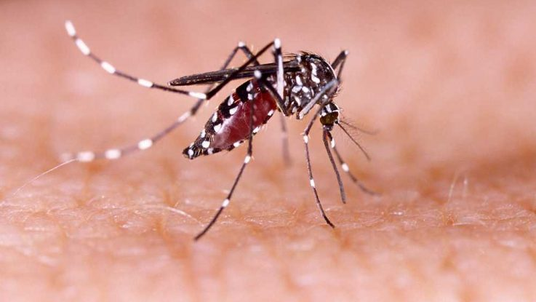
Upíři mezi námi
Krev sající parazité od rovníku k pólům
RNDr. Jiří Černý, Ph.D.
Fakulta tropického zemědělství
Česká zemědělská univerzita

Slide 2
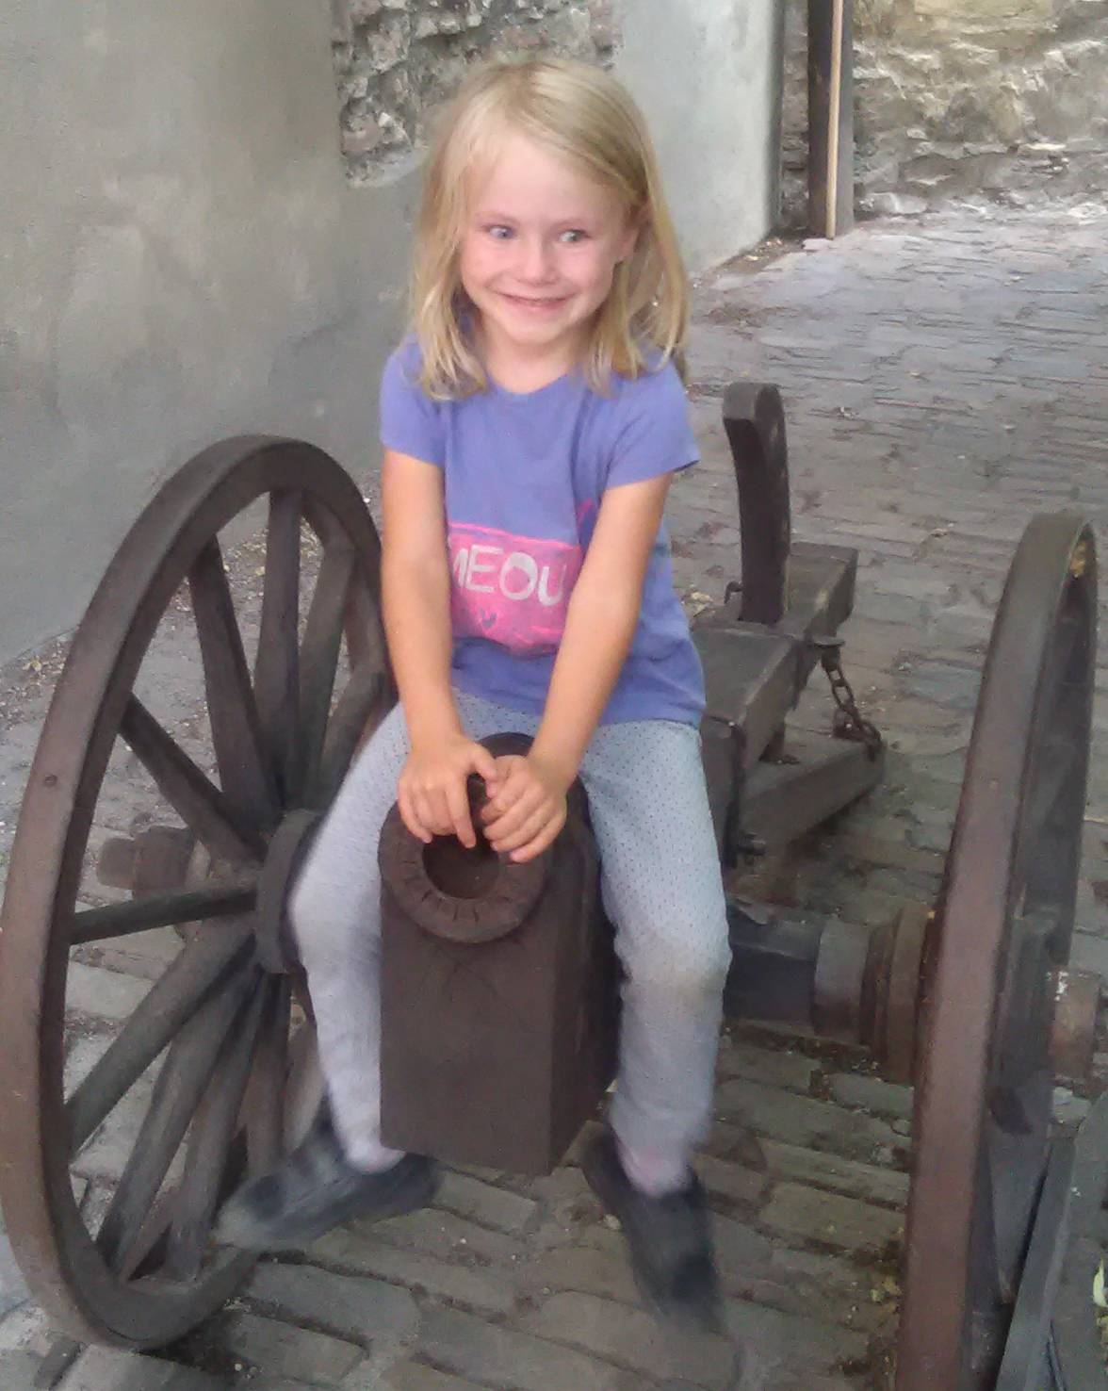
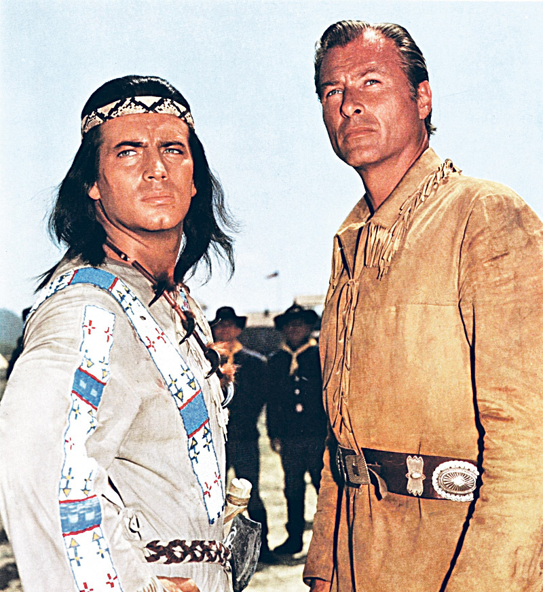
Krev znamená život
Krev mojí krve
Pokrevní bratři
Kdo mi pije krev

Slide 3
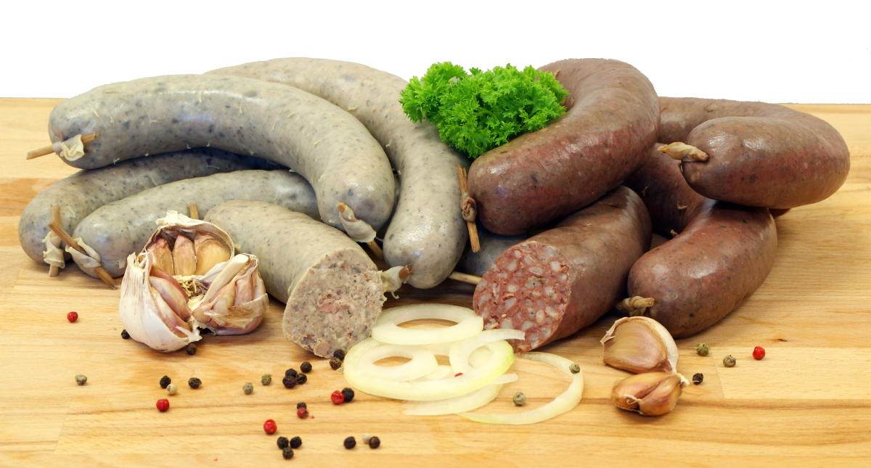
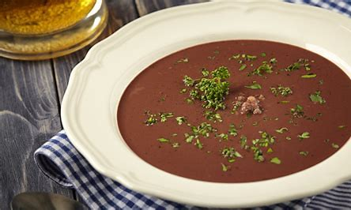
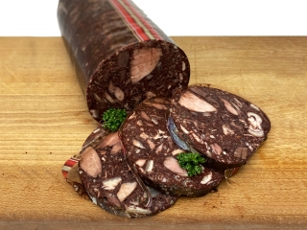
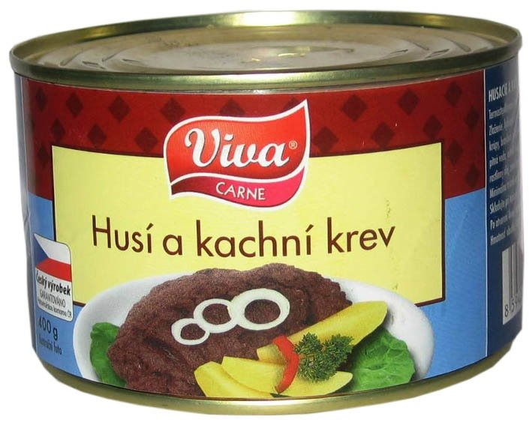
Krev je dobrý zdroj živin

Slide 4
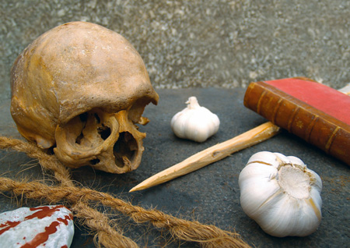
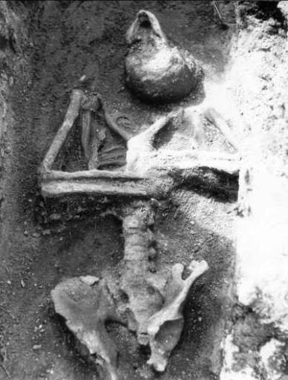
Upíři v české historii
10./11. stol. – pohřeb upírů v Čelákovicích (obj. 1966, 11 hrobů, 14 koster)
1. 3. 1755 – Dekret o upírech – Marie Terezie, předcházen výzkumem Gerharda van Swietena

Slide 5
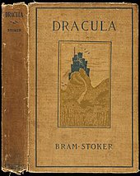
První upíří román
John William Polidori, 1812
Bram Stroker, 1897

Slide 6
Upíři fascinují svět

Slide 7
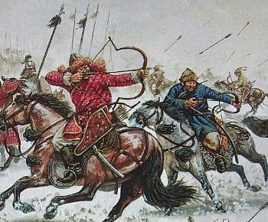
Původ legend o upírech - Mongolové

Slide 8
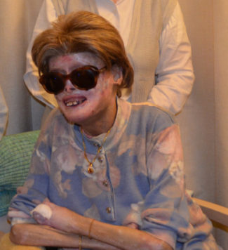
Původ legend o upírech - porfirie

Slide 9
Hematofágie
vznikla mnohokrát během evoluce
obligátní x fakultativní
selenofágové x thelmofágové
adaptace: poškození tkáně, omezení bolesti, zamezení srážlivosti krve, inhibice imunitního systému, trávení krve
rizika - poškození pokožky, úbytek krve, alergické reakce, přenos patogenů

Slide 10
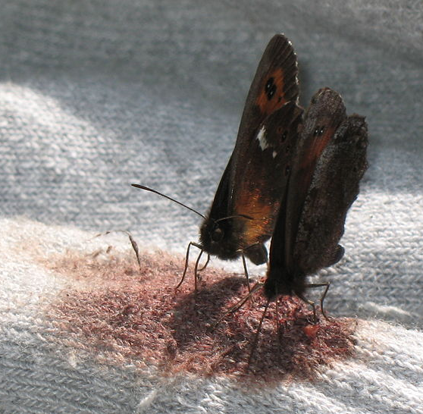
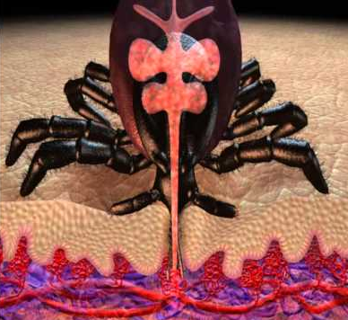
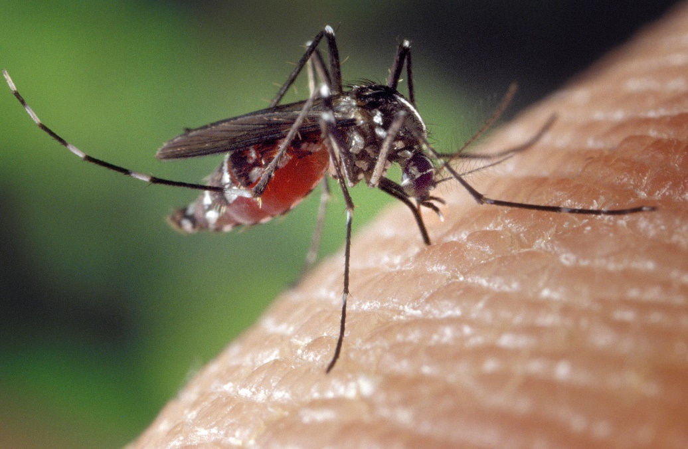
Hematofágní/sanguivorní živočichové
thelmofág
solenofág

Slide 11
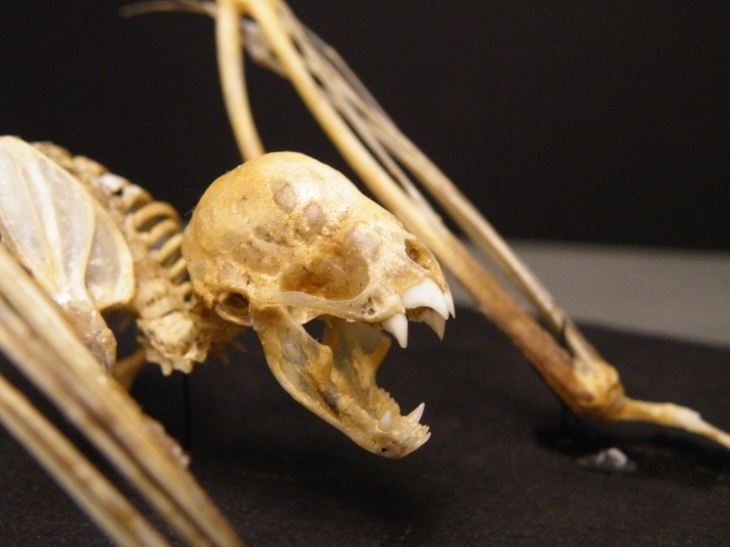
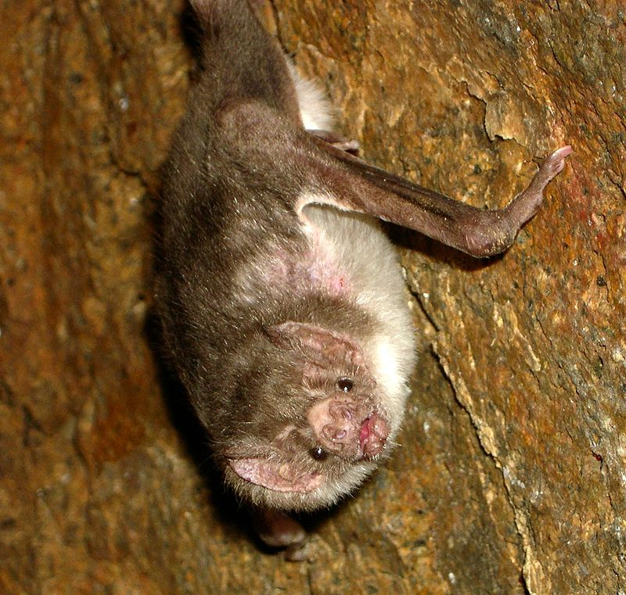
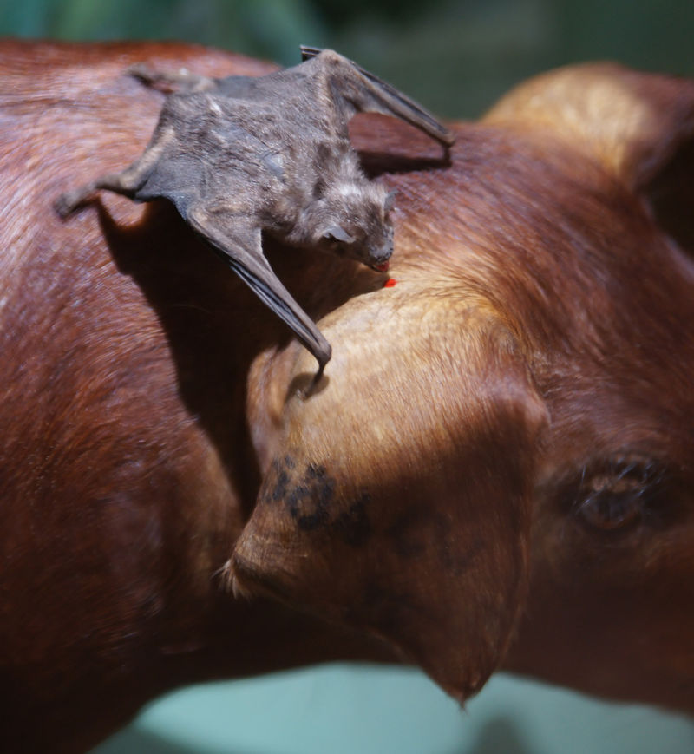
Vampíři (Desmodontinae)

Slide 12
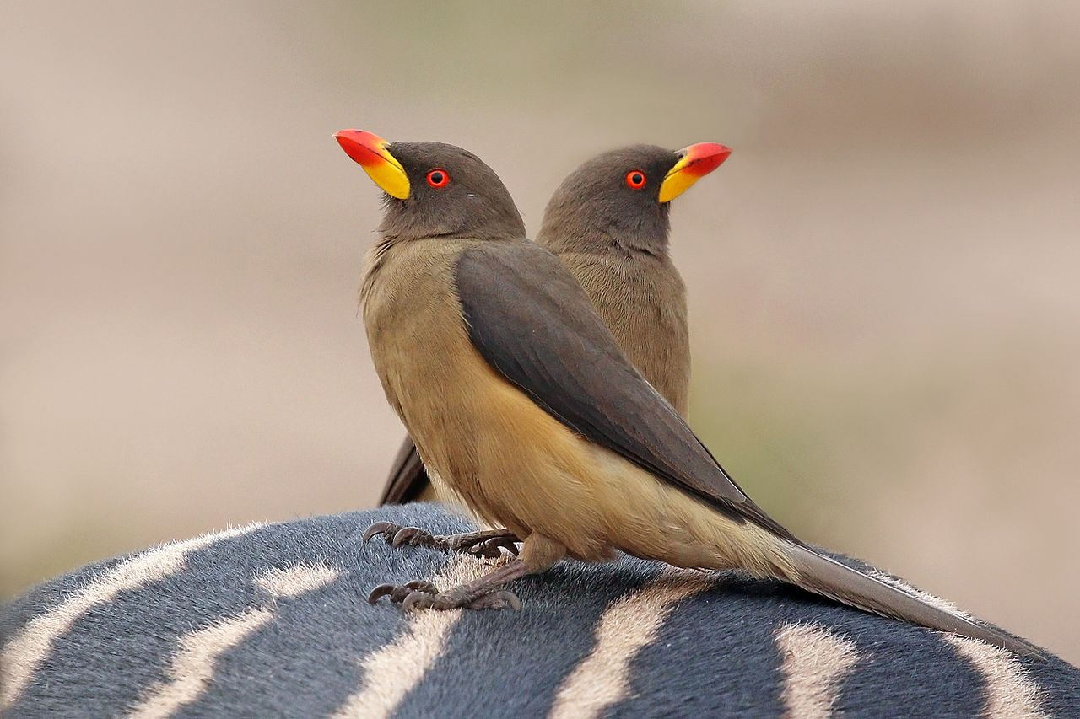
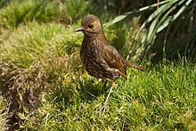
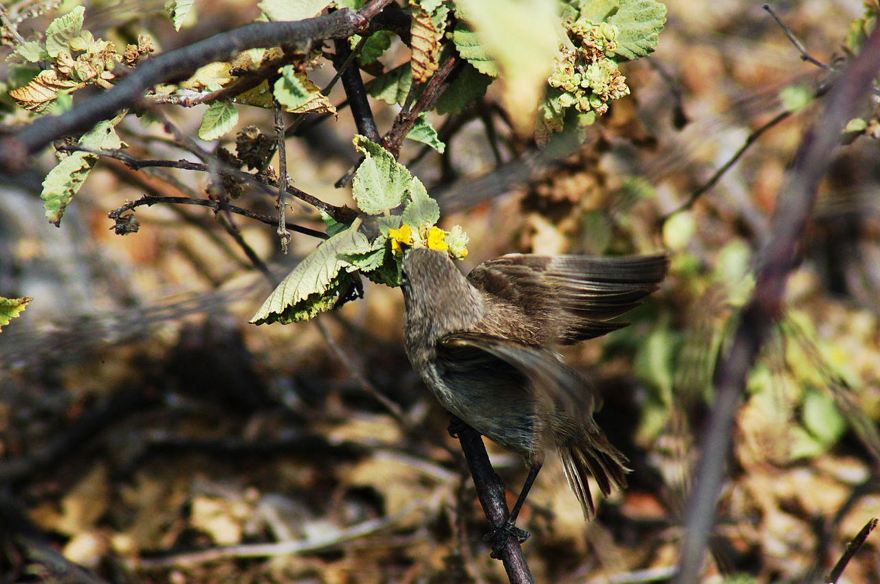
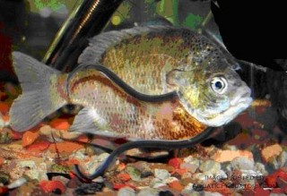
Další hematofágní obratlovci
klubáci (oxpeckers, Buphagus)
Tristan thrush (Turdus eremita)
Vandélie obecná (Vandellia cirrhosa)
vampire ground finch (Geospiza septentrionalis)

Slide 13
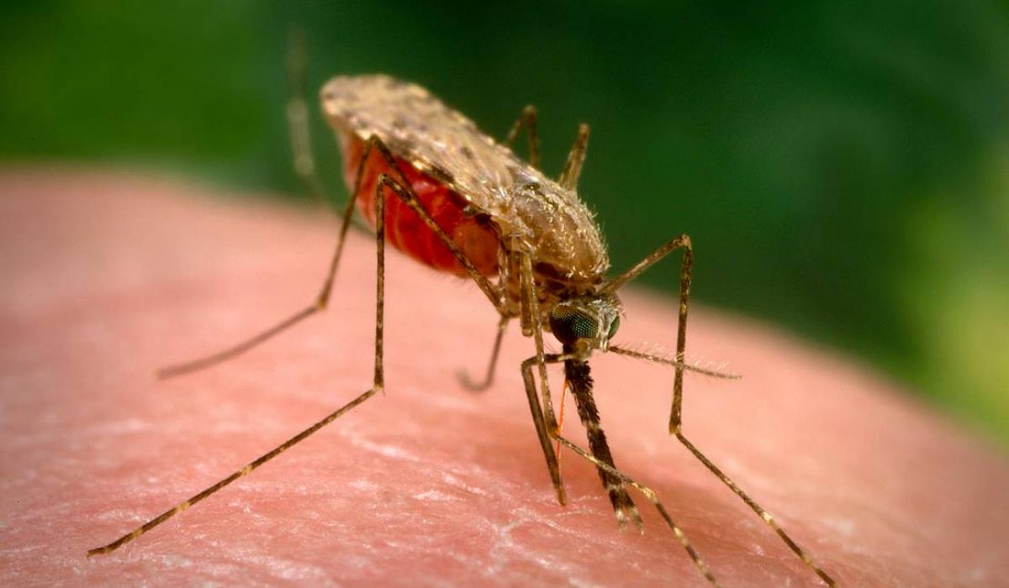
Nejvražednější zvíře na světě?
komár (moskyt) Anopheles gambiae

Slide 14
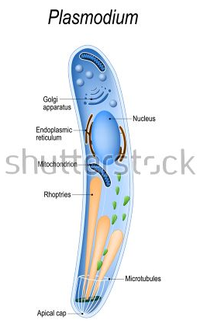
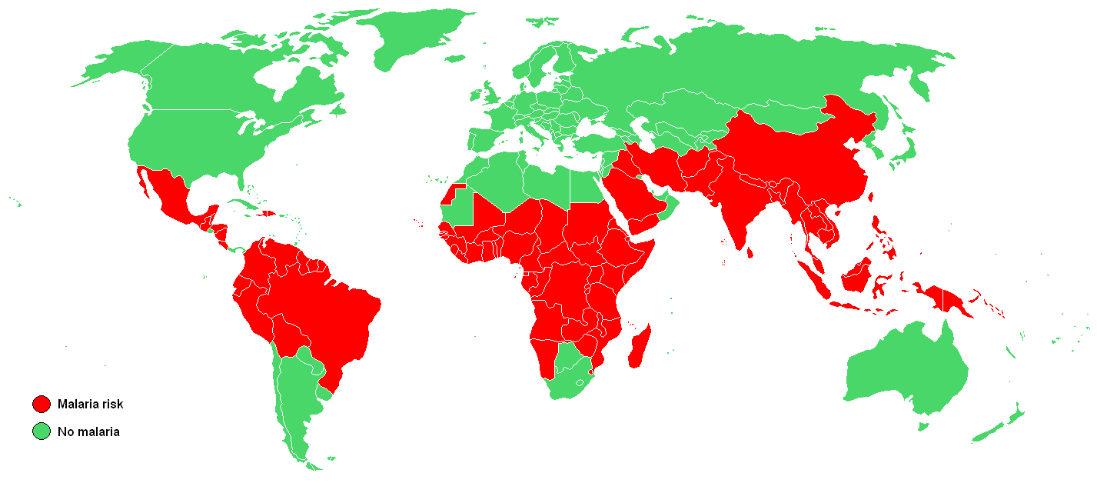
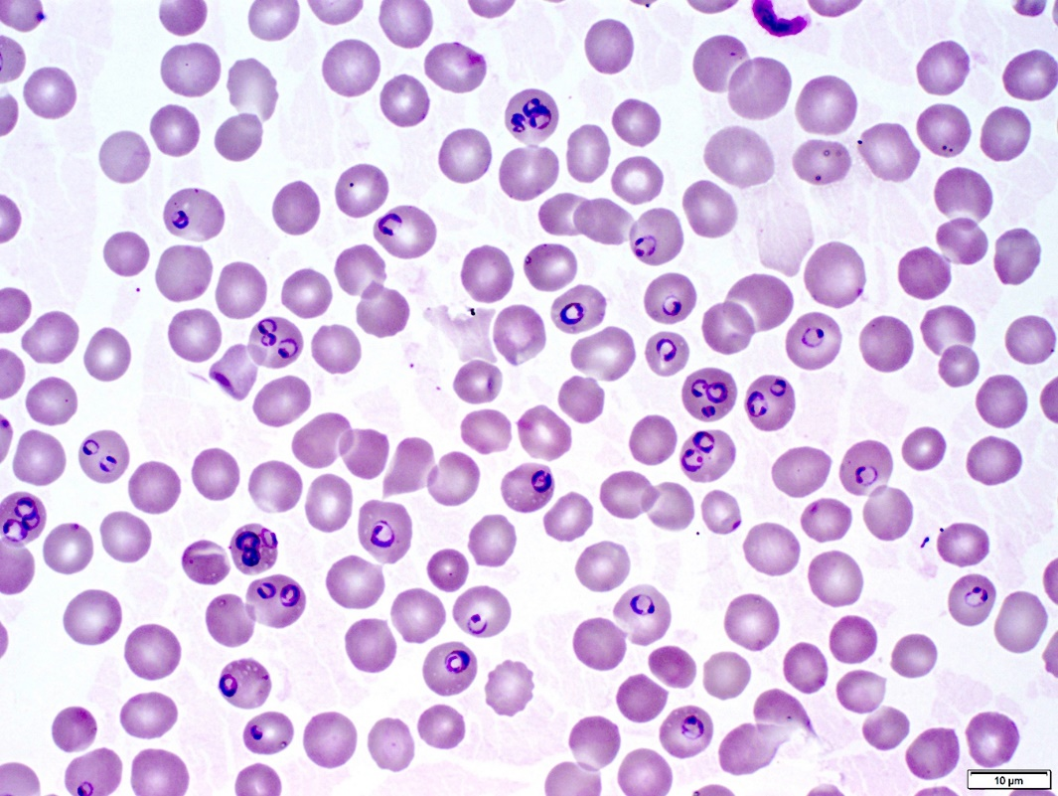
Malárie (Plasmodium)
jedna z nejnebezpečnějších nemocí na světě – 3 000 000 lidí ročně
4 lidi napadající druhy plasmodií – P. falciparum, P. vivax, P. ovale a P. malariae
inkubační doba 8 - 25 dní, návratné horečky každých 36-72 hodin
léčba původně chininen, nově artemisinin (NC 2015 – Tu Youyou)
NC 1907 - Charles Louis Alphonse Laveran objev plasmodií
NC 1927 - Julius Wagner-Jauregg – léčba Treponema pallidum pomocí infekce P. knowlesi

Slide 15
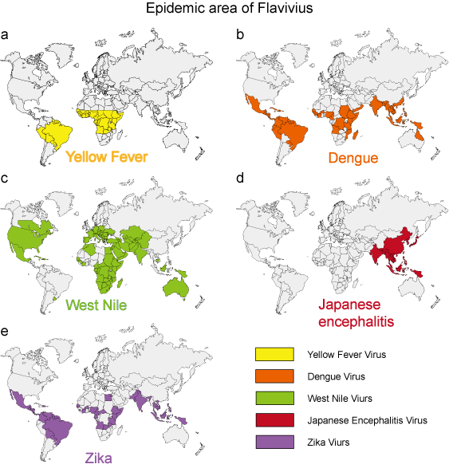
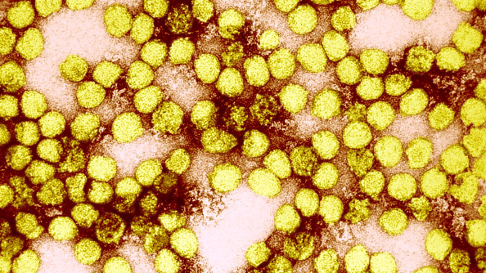
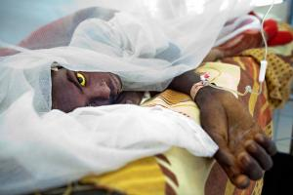
Tropické komáry přenášené nemoci
horečka Dengue, žlutá zimnice, Západonilská horečka, Chikungunya, Zika, Japonská ence., Krymsko-Konžská hemoragická horečka…
arboviry = (arthropod borne viruses) = členovci přenášení viry
cca 1 000 000 infekcí ročně, cca 100 000 úmrtí
očkování - žlutá zimnice, Japonská encefalitida
ostatní jen symptomatická léčba

Slide 16
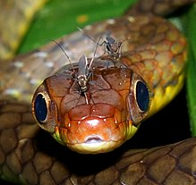
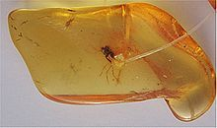
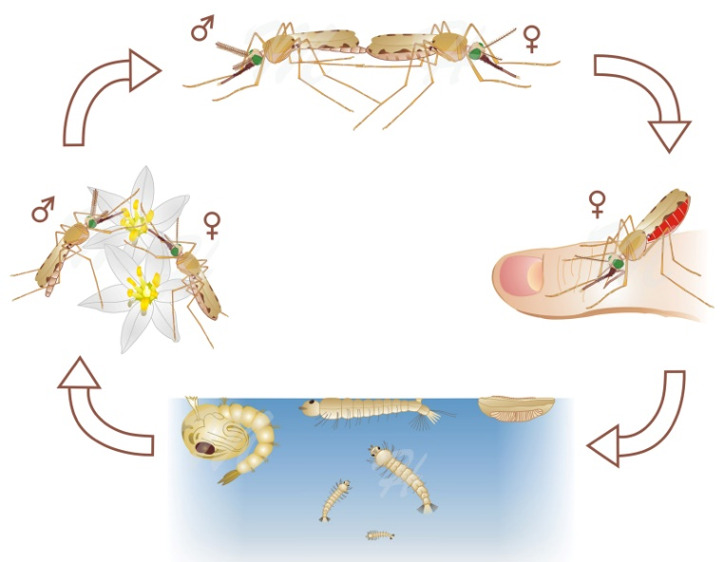
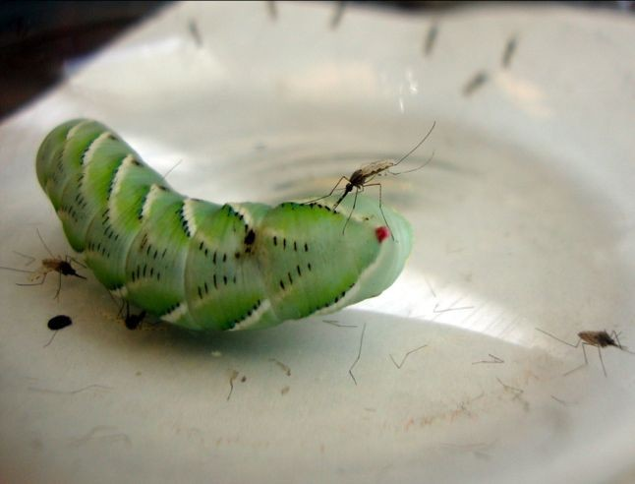
Komáři (Culicidae)
2 podčeledi (Anophelinae, Culicinae), 41 rodů (vč. Culex, Aedes, Anopheles)
všechny kontinenty s výjimkou Antarktidy (až 80°s.š.)
na Zemi už 170 mil. let
larvy a kukly žijí ve vodě – filtrátoři, predátoři
aktivní většinou v noci (ne Aedes)
krev sají jen samice
alergické reakce (až anafylaktický šok), patogeny (plasmodium, arboviry)

Slide 17
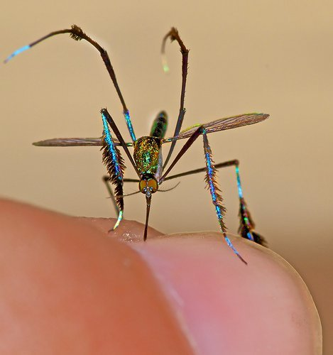
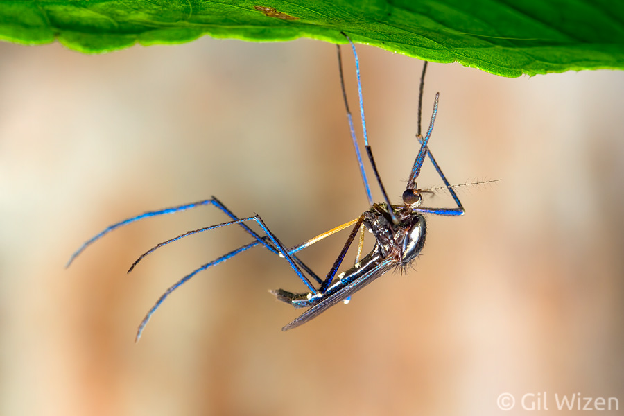
Krásní komáři
komár rodu Psorophora
komár rodu Sabeth

Slide 18
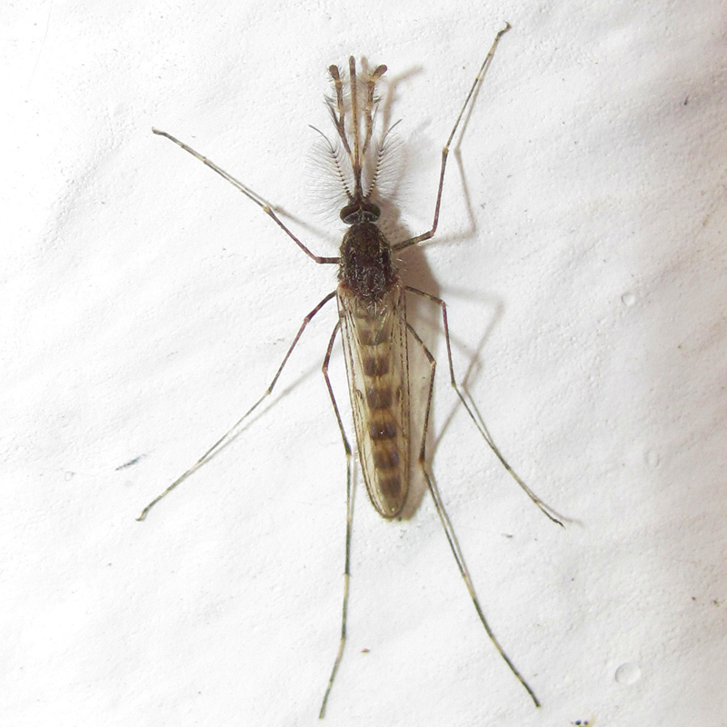
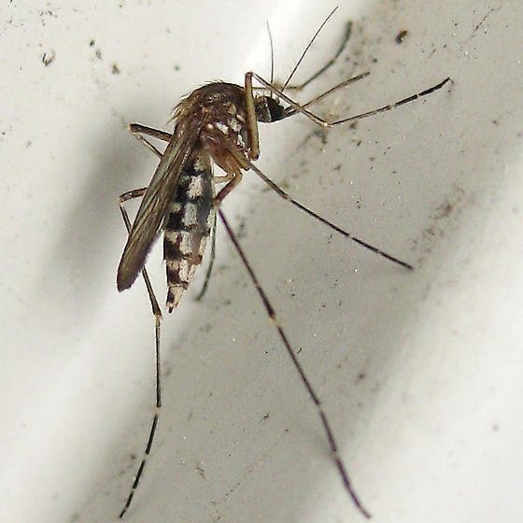
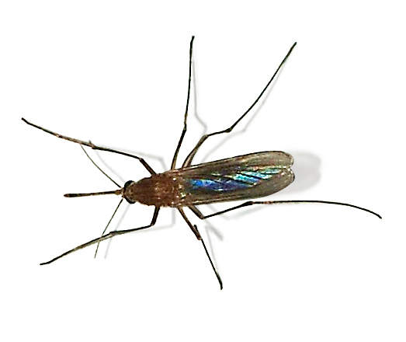
Komáři v ČR
40–50 druhů komárů ze 6 rodů
přenáší arboviry a v minulosti i malárii
Komár pisklavý (Culex pipiens)
Komár obecný (Aedes cantans)
Komár útočný/kalamitní
(Aedes vexans)

Slide 19
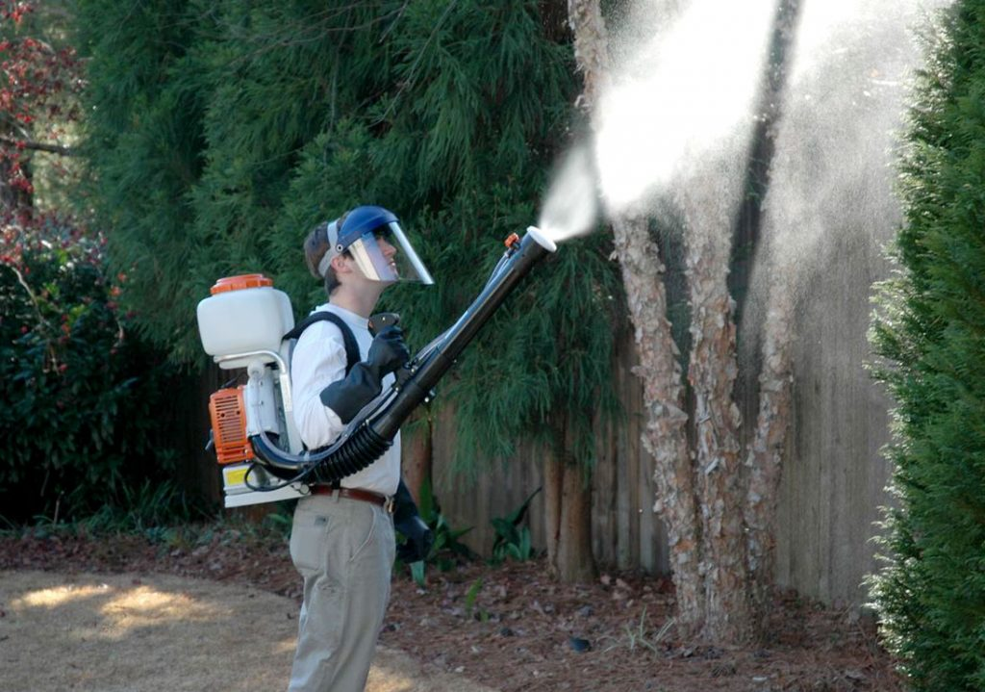
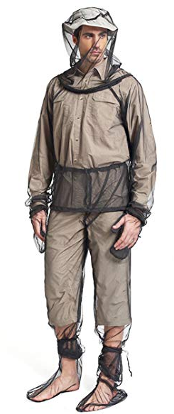
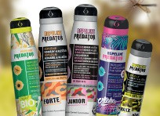
Ochrana před komáry

Slide 20
Ochrana před komáry

Slide 21
Moucha tse-tse (Glossina)
spavá nemoc (Trypanosoma gambiense) a dobytčí nemoc nagana (Trypanosoma brucei)

Slide 22
Mouchy rodu Phlebotomus a Lutzomyia
sand flies – nepotřebují vodu, vajíčka např. v exkrementech
přenos leishmaniózy, bartonelózy a arbovirů
Phlebotomus duboscqi
Lutzomyia longipalpis

Slide 23
Muchničky rodu Simulium
41 podrodů, stovky druhů
přenos říční slepoty (červ Onchocerca volvulus)
mohou způsobovat anémii
bolestivá dlouho svědivá kousnutí
Onchocerca volvulus

Slide 24
Ovádi (čeleď Tabanidae)
3 podčeledi, 4500 druhů
larvy jsou hmyzí predátoři, samci se živí nektarem, krev pijí jen samice
bolestivé kousnutí
časté alergie, až anafylaktický šok
přenos viru koňské infekční anémie, trypanozom, parazitní červy (vlasovec oční), tularémie a anthraxu (u skotu a ovcí)
Haematopota pseudolusitanica
Hybomitra micans

Slide 25
Krev sající ploštice Triatoma a Panstrongylus
Jižní Amerika
přenos Changasovy choroby (Trypanosoma cruzi)

Slide 26
Blechy (rod Siphonaptera)
2500 druhů, v ČR cca 90 druhů
cca 165 mil. let
larvy se živý organickými zbytky, dospělci jen krví, hostitelsky nespecifické
zrychlení 1 500 m/s2 = 150 G
přenos bakterií Yersinia pestis (mor), Ricktetssia (skvrnitý tyfus), Bartonella.

Slide 27
Černá smrt
1347-1351 n. l.
75-200 000 000 lidí – až 2/3 obyvatel Evropy
šíří se po Hedvábné stezce
z Orientu
pravděpodobně Yersinia
pestis
Českému království se
téměř vyhýbá

Slide 28
Dýmějový mor
Yersinia pestis

Slide 29
Velký požár Londýna
přelidněnost Londýna
zima 1665-1666 – velká morová epidemie – 100 000 mrtvých (25% celkové populace)
2.-6.9. 1666 – Velký požár
Wren přestavuje Londýn

Slide 30
A jak byla krysa nakonec sama vyhubena…
krysa (Rattus rattus)
původní v Evropě
16-24 cm + šupinatý ocas 18-25 cm
145 do 215 g
suchá místa
vybíravá v potravě
v Čechách vyhubena 1871
potkan (Rattus norvegicus)
původní ve střední Asii
21-27 cm + ocas 17-23 cm
270 do 520 g
vlhká místa
potravně velmi nevybíravý
1732 – introdukce do Anglie na zaoceánských lodích

Slide 31
Vši (řád Phthiraptera)
v ČR cca 90 druhů – nejčastěji veš šatní (Pediculus corporis), veš dětská (Pediculus capitis), veš muňka (Phithirus pubis)
vysoká hostitelská specificita
přenášejí skvrnitý tyfus (Rickettsia prowazekii), zákopovou horečku (Bartonella) a návratnou horečku (Borrelia)

Slide 32
Odvšivení
dříve octová voda a petrolej a oholení vlasů/ochlupení
dnes mnoho komerčních přípravků
nutné několikrát opakovat a pravidelně kontrolovat

Slide 33
Štěnice (rod Cimex)
sají jen v noci, přes den ukryté
krev sají nymfy i dospělci
nepřenášejí nemoci ale způsobují alergie, nevyspání i ostrakizaci

Slide 34
Kloši (Lipoptena)
v ČR kloš jelení (Lipoptena cervi)
saje především na kopytních (spárkatá, ovce), někdy na psech, výjimečně na člověkovi
přenáší patogeny?

Slide 35
Klíšťata (řád Ixodida)
roztoč (není hmyz)
3 čeledi (Ixodidae, Agrasidae, Nuttalliellidae), cca 900 druhů
nálezy v jantaru starém 99 mil let
krev sají všechny stádia (dospělí samečci někdy ne)
ztráty krve, anafylaktický šok, α-gal syndrom, klíštěcí paralýzy
přenos mnoha patogenů (borelióza, klíšťová encefalitidy, a jiné)
všechny kontinenty (včetně Antarktidy)

Slide 36
Klíšťata v ČR
2 čeledi (Ixodidae, Agrasidae), cca 15 druhů
nejdůležitější Ixodes ricinus
vlhčí stinné biotopy, potřebuje dostatek vlhkosti
recentně Dermacentor reticulatus, možná introdukce Hyalomma marginatum
Ixodes ricinus Dermacentor reticulatus Hyalomma marginatum

Slide 37
Jak se chránit před klíšťaty

Slide 38
Jak se chránit před klíšťaty

Slide 39
Jak odstranit klíště

Slide 40
Borelióza
bakterie
léčba antibiotiky - doxycyklin

Slide 41
Klíšťová encefelitida
virus – antibiotika nezabírají
očkování!!!!
horší průběh u starších lidí

Slide 42
Pijavice (podtřída Hirudinea)
Pijavka lékařská (Hirudo medicinalis)
kroužkovci, cca 300 druhů (v ČR 19)
cca ¾ hematofágové, ¼ dravé (bezobratlý)
sladkovodní, mořské, suchozemské
zřídka kdy přenášejí patogeny (jen pasivně)
svědivá kousnutí, výjimečně anafylaktický šok
hirudin

Slide 43
Naše práce
klistata-a-infekce.cz
POMOC PŘI SBĚRU KLÍŠŤAT VÍTÁNA!!!

Slide 44
Naše práce
velká věda nemusí být žádná velká věda (a někdy se dá dělat i z obýváku)
POMOC PŘI ZPARCOVÁNÍ A ANALÝZE DAT VÍTÁNA!!!

Slide 45
Poděkování
Libor Grubhoffer
Natalia Rudenko
Marina Golovchenko
Václav Hönig
Daniel Růžek
Jiří Salát
David Modrý
Kristýna Hrazdilová
Erol Fikrig
Kathleen DePonte
Goeff Lynn
Paolo Zanotto
Marielton Cunha
Shahab Zaki Pour
Johanka Hrnková
Seyma Celina
Financování
NAZVA - QK1920258 - Šíření klíšťat a klíšťaty přenášených onemocnění: nová a opomíjená rizika pro domácí a hospodářská zvířata a člověka

Slide 46
Děkuji za pozornost!!!
??? DOTAZY ???
jiricerny@ftz.czu.cz

